Slide 1

Lutter contre la masculinité algorithmique et les biais toxiques
Justine Facchini

Slide 2


Slide 3


Répartition des genres ?
Acteurs
60 %
Actrices
40 %
Réalisateurs
77 %
Réalisatrices
23 %
GÉRER LES PROFILS

Slide 4






Jumycorp
Accueil Séries Films Nouveautés les plus regardées Ma liste Explorer par langue
DIRECT Jeunesse
3
MAGAZINE
Le film français
Objectif : Reconquête !
Le premier hebdomadaire des professionnels de l’audiovisuel.
Lecture
i
Plus d’infos

Slide 5
TMDB
TMDB
TMDB

Slide 6

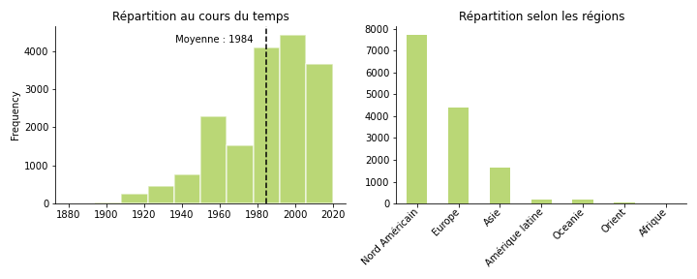


Graphique 1
TMDB
TMDB
TMDB
Vous analysez
The Movie Database
2022 Tous publics 4 h 38 min
The Movie Database (TMDB) is a popular, user editable
database for movies and TV shows.
Graphique 2
Graphique 3
4:38:26
The Movie Database : Analyse exploratoire

Slide 7
Graphique 1
TMDB
TMDB
TMDB
Vous analysez
The Movie Database
2022 Tous publics 4 h 38 min
The Movie Database (TMDB) is a popular, user editable
database for movies and TV shows.
Graphique 2
Graphique 3
4:38:26
The Movie Database : Analyse exploratoire

Slide 8
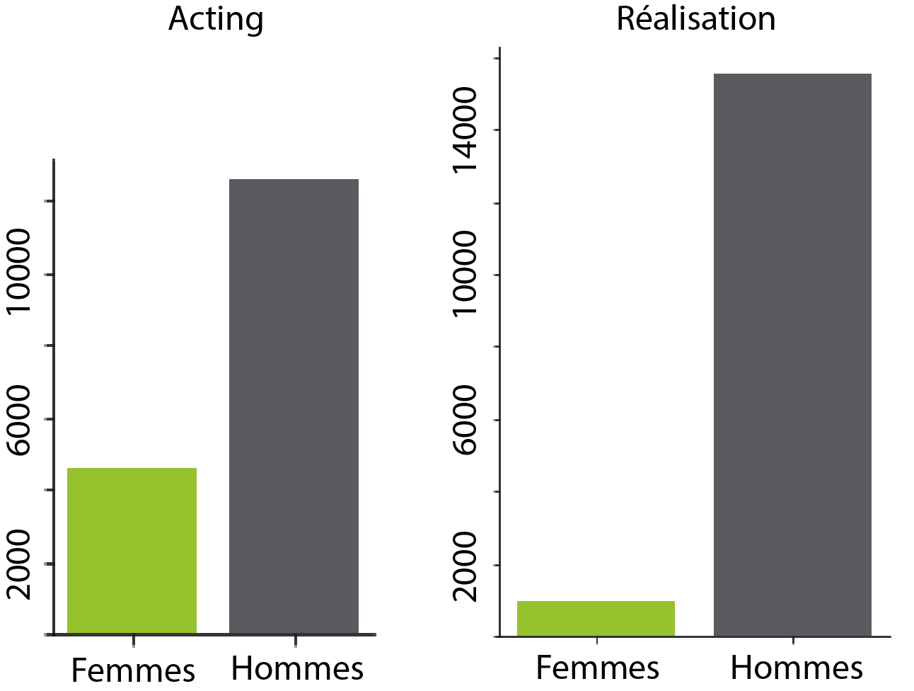
Graphique 1
TMDB
TMDB
TMDB
Vous analysez
The Movie Database
2022 Tous publics 4 h 38 min
The Movie Database (TMDB) is a popular, user editable
database for movies and TV shows.
Graphique 2
Graphique 3
4:38:26
The Movie Database : Analyse exploratoire

Slide 9
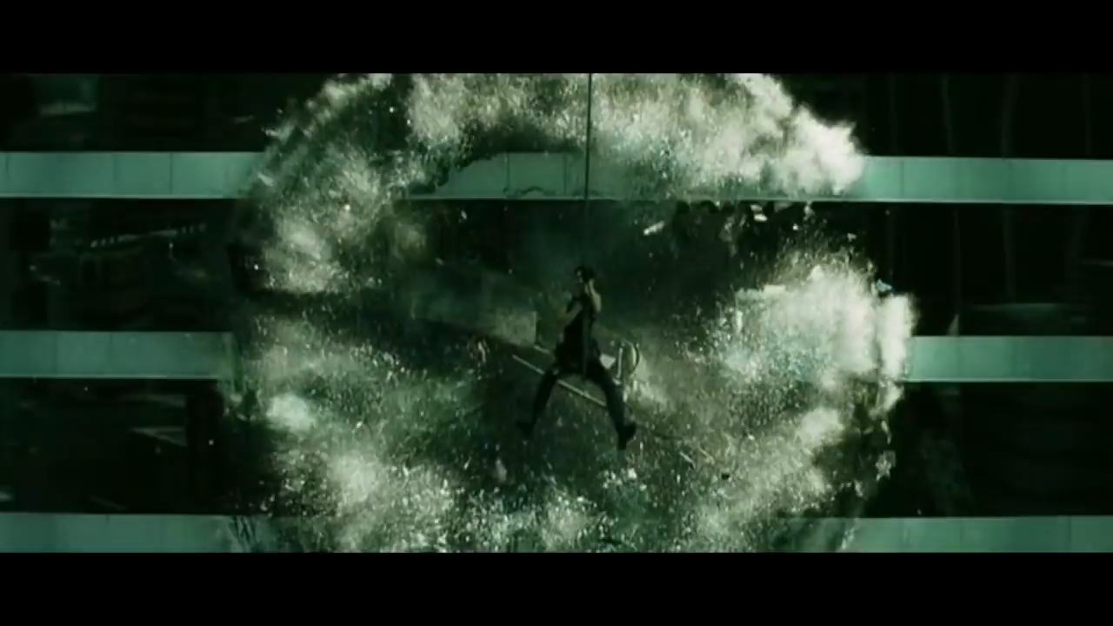
Jumycorp
Accueil Séries Films Nouveautés les plus regardées Ma liste Explorer par langue
DIRECT Jeunesse
3
FILM
THE MATRIX
1999 18+ 2 h 26 min
Programmeur anonyme dans un service administratif le jour, Thomas Anderson devient Neo la nuit venue.
Lecture
i
Plus d’infos
Année
Région
Catégories
Noms acteurs
Noms réalisateurs
Mots clés
1990
Nord Américain
Action
Science- Fiction
Keanu Reeves, …
The Wachowski
Saving world,
AI, …

Slide 10


Jumycorp
Accueil Séries Films Nouveautés les plus regardées Ma liste Explorer par langue
DIRECT Jeunesse
3
« The Matrix »
Année
Région
Catégories
Noms acteurs
Noms réalisateurs
Mots clés
1990
Nord Américain
Action
Science- Fiction
Keanu Reeves, …
The Wachowski
Saving world,
AI, …
1990 Nord Américain Action Science fiction None Keanu Reeves … saving world artificial intelligence man vs machine
Cosine similarity
Get recommandations

Slide 11
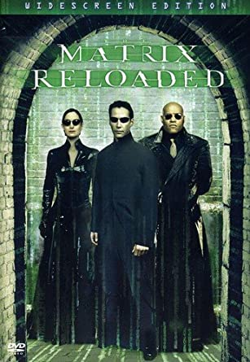






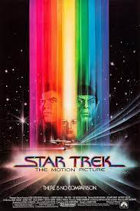


Jumycorp
Accueil Séries Films Nouveautés les plus regardées Ma liste Explorer par langue
DIRECT Jeunesse
3
FILM
THE MATRIX
Recommandés pour vous

Slide 12
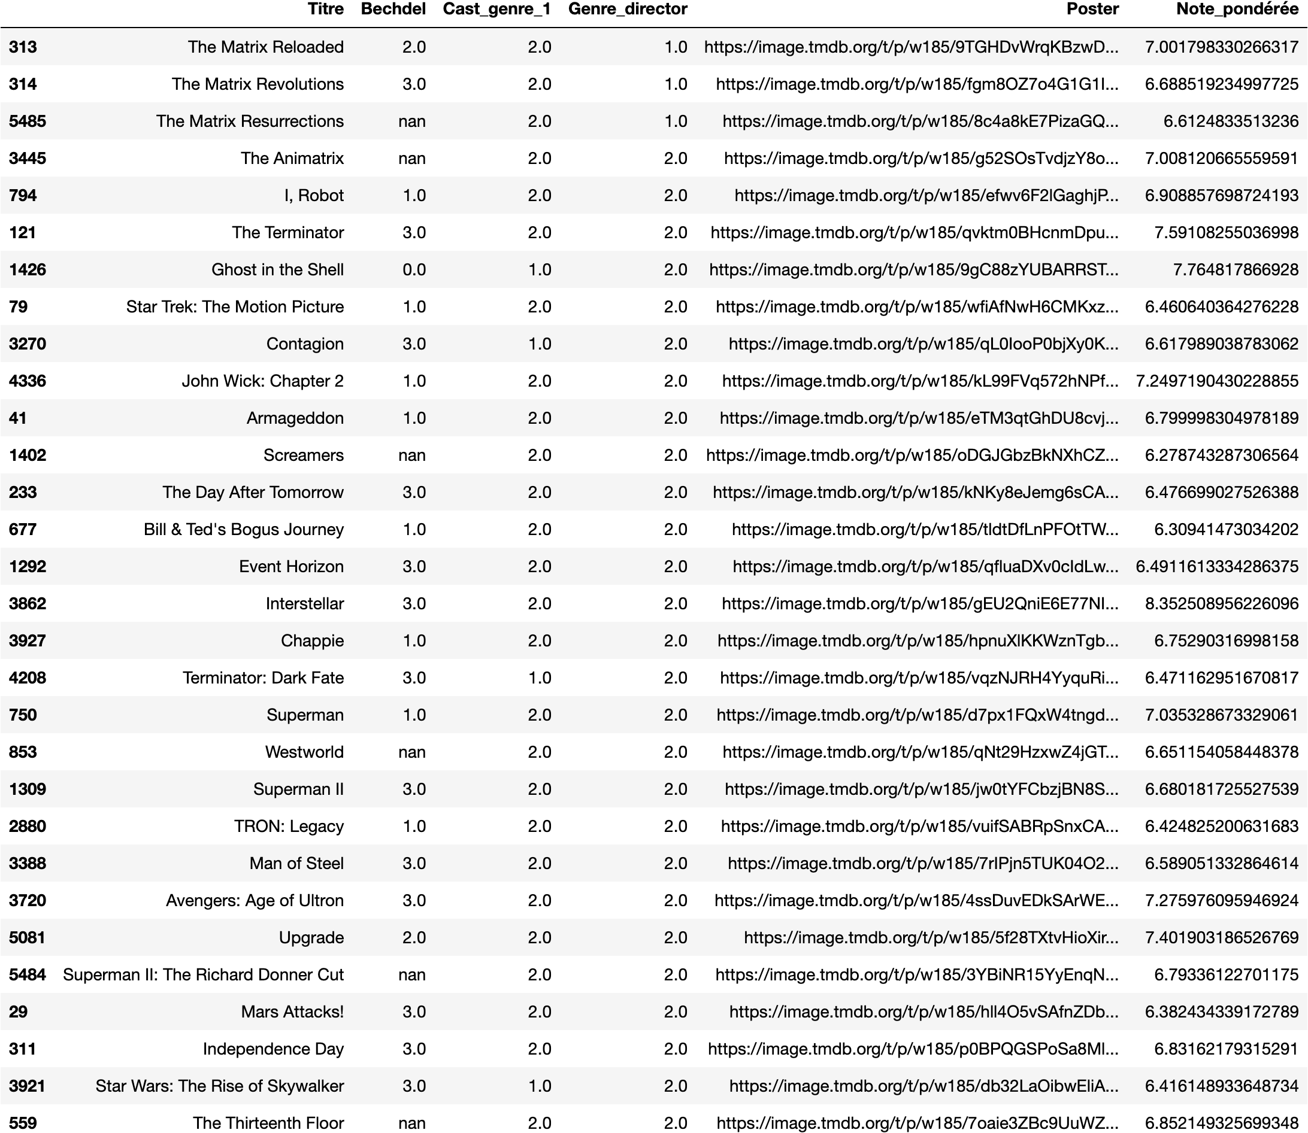
Jumycorp
Accueil Séries Films Nouveautés les plus regardées Ma liste Explorer par langue
DIRECT Jeunesse
3
« The Matrix »
Algorithme de recommandation biaisé
1/ femmes en 1er rôle
2/ Meilleur score de bechdel
3/ Femmes réalisatrices

Slide 13
Jumycorp
Accueil Séries Films Nouveautés les plus regardées Ma liste Explorer par langue
DIRECT Jeunesse
3
« The Matrix »
Algorithme de recommandation biaisé
1/ femmes en 1er rôle
2/ Meilleur score de bechdel
3/ Femmes réalisatrices

Slide 14
Jumycorp
Accueil Séries Films Nouveautés les plus regardées Ma liste Explorer par langue
DIRECT Jeunesse
3
« The Matrix »
Algorithme de recommandation biaisé
1/ femmes en 1er rôle
2/ Meilleur score de bechdel
3/ Femmes réalisatrices

Slide 15





Jumycorp
Accueil Séries Films Nouveautés les plus regardées Ma liste Explorer par langue
DIRECT Jeunesse
3
FILM
THE MATRIX
Recommandés pour vous

Slide 16
Jumycorp
Accueil Séries Films Nouveautés les plus regardées Ma liste Explorer par langue
DIRECT Jeunesse
3
Algorithme de recommandation biaisé
« The Matrix »
1/ femmes en 1er rôle : 4 films (au lieu de 2)
2/ Meilleur score de bechdel : +0.81
3/ Femmes réalisatrices : inchangé

Slide 17
Un petit biais pour l’algorithme, un petit pas pour les femmes
Optimiser l’algorithme avec un système de recommandation hybride

Slide 18
Merci pour
votre attention

